Slide 1
Báo Cáo Đồ Án
SEMINAR

Slide 2
Welcome
TOOLS FOR SCRUM
Đồ án seminar của nhóm là tìm hiểu và đánh giá tổng quan các tool hỗ trợ cho việc quản lý đồ án bằng SCRUM.

Slide 3
Contents
0
1
Giới Thiệu Nhóm
0
2
Giới Thiệu Sơ Lược Về Scrum
0
3
Trình Bày Các Tool Đã Tìm Hiểu
0
4
Demo
0
5
Q&A Kết Thúc

Slide 4
0
1
Nhóm E
Thành Viên Nhóm:
Nguyễn Duy Thắng ID:1459047
Nguyễn Viết Thanh ID:1459046
Nguyễn Trọng Trí ID:1459053
Nguyễn Hiệp Minh ID:1459035

Slide 5
TỔNG QUAN VỀ SCRUM
0
2
SCRUM

Slide 6
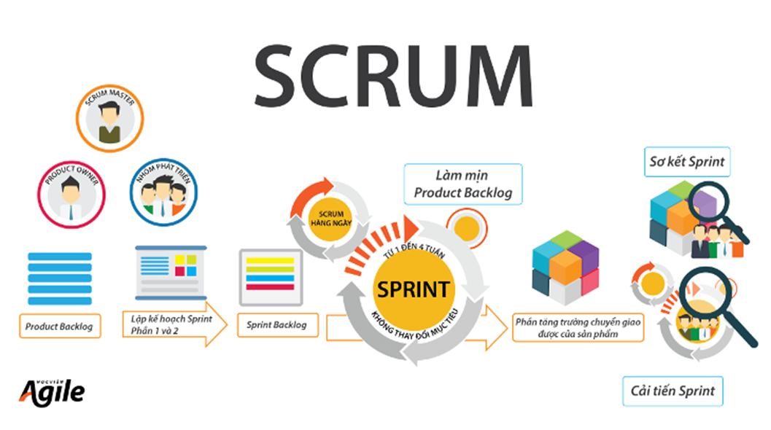
SCRUM

Slide 7
0
3
TOOL
CÁC TOOL HỖ TRỢ QUẢN LÝ SCRUM
Có rất nhiều tool hỗ trợ quản lý đồ án theo SCRUM. Nhưng hầu như những tool tốt và được sử dụng nhiều bởi các công ty lớn thì đều phải trả phí. Vì vậy, tiêu chí của nhóm là sẽ tìm những tool Free tốt nhất để so sánh và đánh giá.

Slide 8

Tool 1 : Agilo for scrum
Giới thiệu
Nếu bạn có một dự án cần một công cụ quản lý đồ án theo scrum, Agilo cho Scrum là một trong những lựa chọn tốt của bạn. Agilo cho Scrum tự động cập nhật các bên liên quan (skateholder) về tiến độ của dự án. Nó cũng cung cấp các công cụ để đảm bảo rằng tất cả các thành viên trong đội nhận thức được những cập nhật mới nhất; Mọi thay đổi được thực hiện bởi người dùng sẽ tự động được hiển thị cho team bằng bảng điều khiển "Hoạt động sắp tới". Ngoài ra, Agilo cung cấp một "Báo cáo Sprint" và burndown chart cho các nhà quản lý dự án.

Slide 9

AGILO
SCRUM
ĐÁNH GIÁ CÔNG CỤ AGILO THEO CÁC TIÊU CHUẨN SAU..
EASE OF USE
GIAO DIỆN
CHỨC NĂNG CHO SRCUM
PHẢN ỨNG

Slide 10
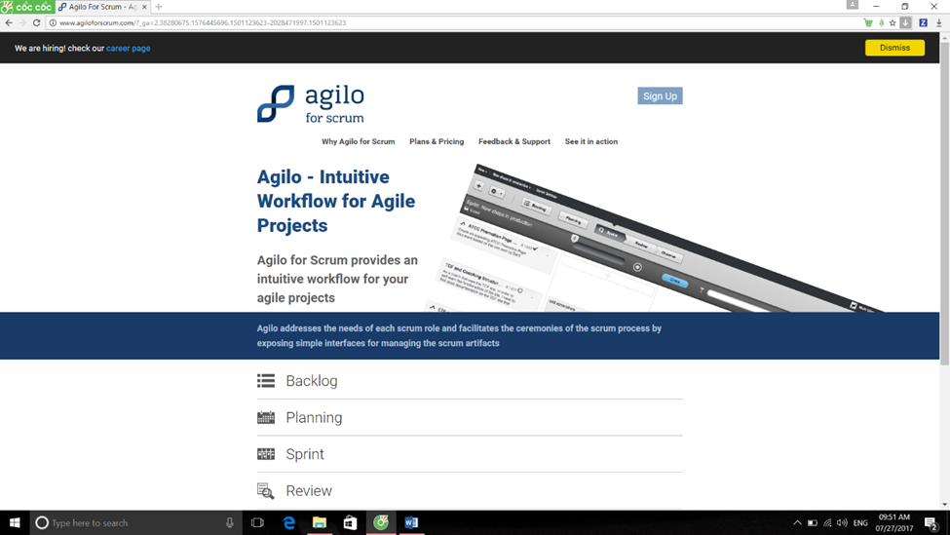
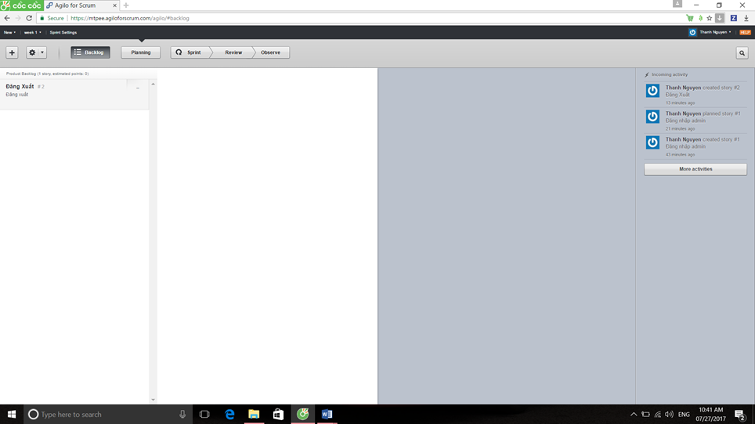
AGILO
TRANG CHỦ
GIAO DIỆN

Slide 11
ĐÁNH GIÁ
Điểm mạnh:
Có đầy đủ hết tất cả những chức năng cần thiết cho việc quản lý một dự án theo SCRUM.
Là một hệ thống tốt để giao tiếp giữa các thành viên với nhau trong đồ án và luôn luôn available 24/24.
Là một tool hoạt động trên website nên mọi người ai cũng có thể sử dụng.
Không quá khó sử dụng với người lần đầu sử dụng.
Điểm yếu:
Không có khả năng lưu trữ nhiều hơn một dự án.
Không hỗ trợ ứng dụng di động.
Nếu thao tác nhanh và liên tục thì sẽ bị đứng và bắt buộc phải refresh lại website.

Slide 12
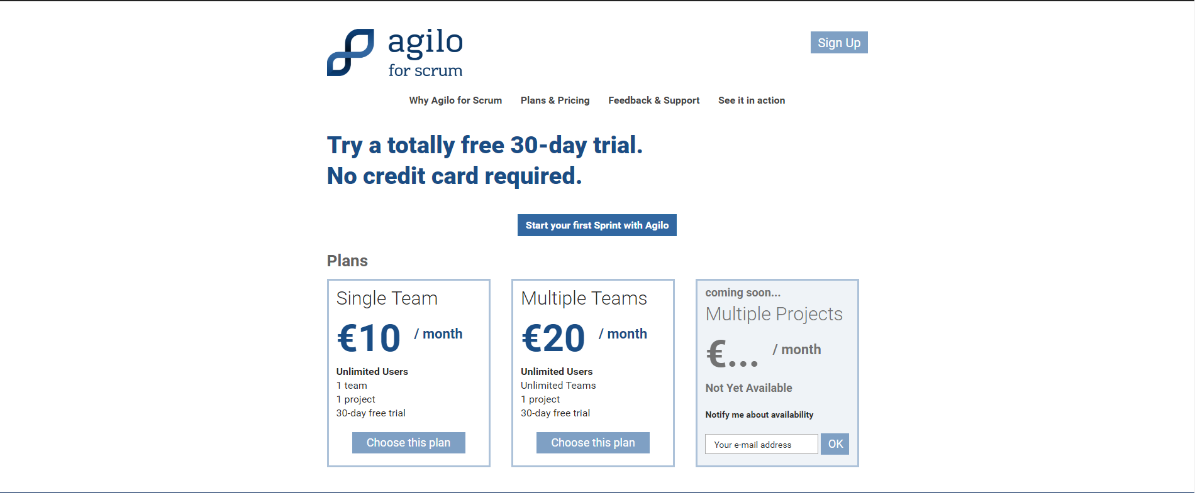
PLANS AND PRICING

Slide 13
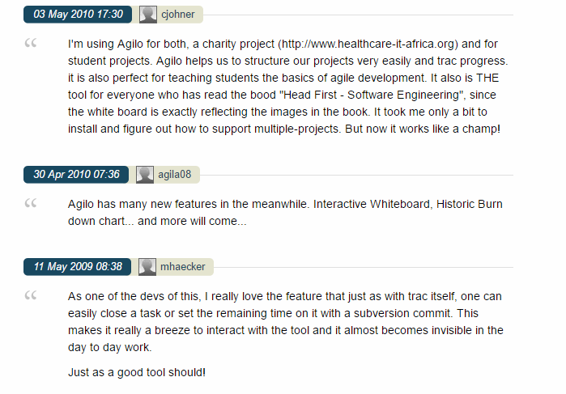
USER REVIEW

Slide 14

Tool 2 :SCRUMY
Giới thiệu
Scrumy là một phần mềm quản lý project dựa theo SCRUM. Với scrumy, người dùng có thể làm quen với giao diện và sử dụng các tính năng một cách dễ dàng. Ngoài ra, scrumy có thể tạo một project miễn phí mà không bị giới hạn nhiều về mặt chức năng (giữa trả phí và free).

Slide 15

SCRUMY
SCRUM
ĐÁNH GIÁ CÔNG CỤ SCRUMY THEO CÁC TIÊU CHUẨN SAU..
EASE OF USE
GIAO DIỆN
CHỨC NĂNG CHO SRCUM
PHẢN ỨNG

Slide 16

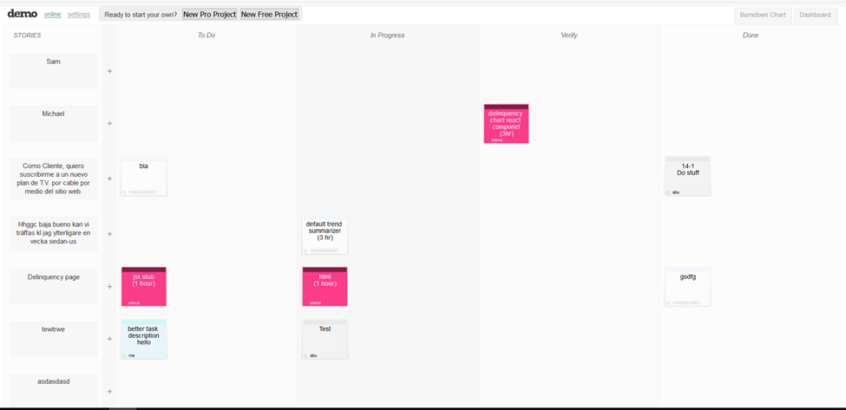
SCRUMY
TRANG CHỦ
GIAO DIỆN

Slide 17
ĐÁNH GIÁ
Điểm mạnh:
• Dễ sử dụng, giao diện đơn giản.
• Có thể save lại project ( Cần có URL).
• Free.
• Không giới hạn project.
• Dễ quản lý một project cho người mới.
Điểm yếu:
• Hạn chế về mặt tính năng.
• Không có tích hợp với các phần mềm khác.
• Không có thông báo về sự thay đổi.

Slide 18
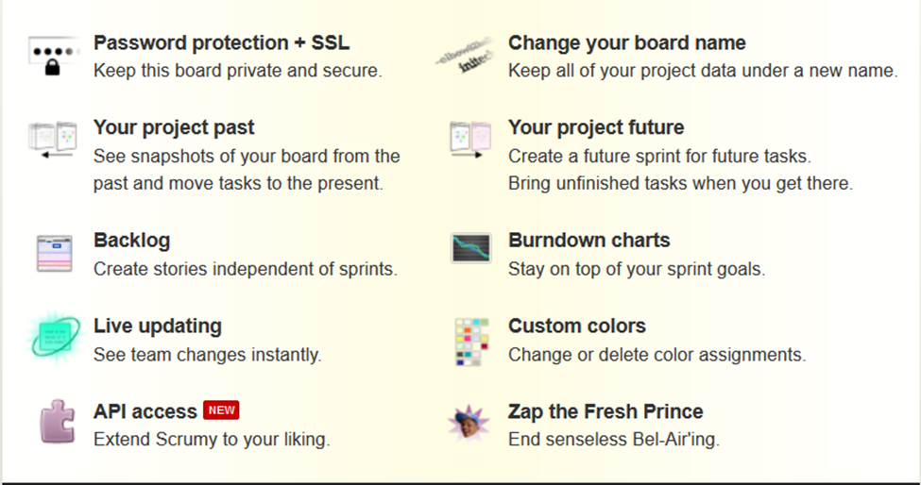
PLANS AND PRICING

Slide 19

Tool 3 : VERSIONONE
Giới thiệu
VersionOne là một phần mềm thương mại dùng để quản lý các đồ án thuộc họ Agile. Phần mềm này thích hợp cho tất cả các kích thước và các scope của một dự án nhất định. Ngoài ra, VersionOne còn có khả năng tích hợp với Github cũng như tạo ra hiệu suất cao trong việc quản lí nhiều team, công việc hoặc dự án. VersionOne hiện tại hỗ trợ các phương pháp thuộc Agile như Scrum, Kanban, Lean, XP và hybrid.

Slide 20
VERSIONONE
SCRUM
ĐÁNH GIÁ CÔNG CỤ VERSIONONE THEO CÁC TIÊU CHUẨN SAU..
EASE OF USE
GIAO DIỆN
CHỨC NĂNG CHO SRCUM
PHẢN ỨNG

Slide 21
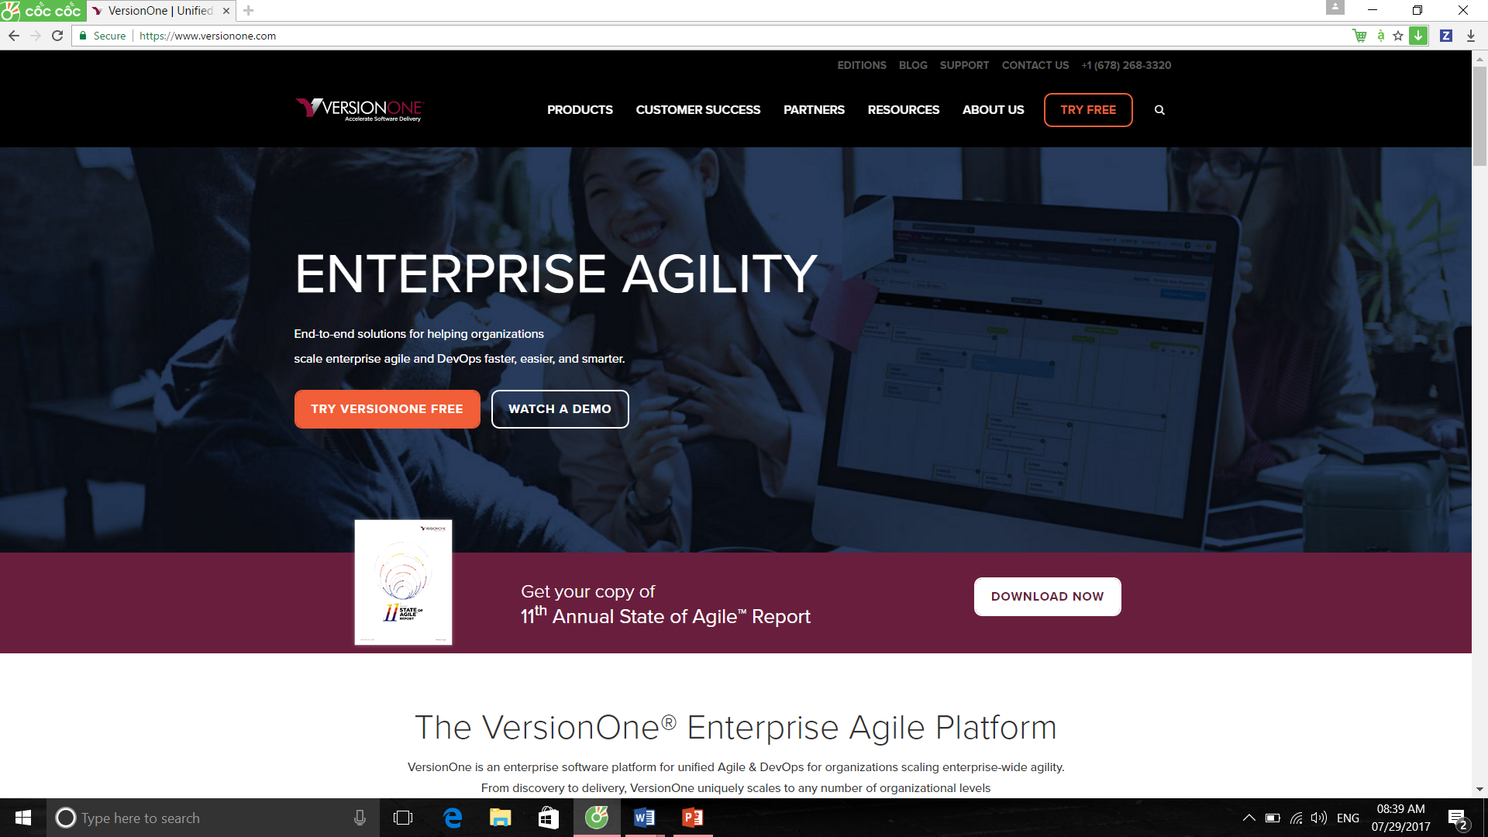
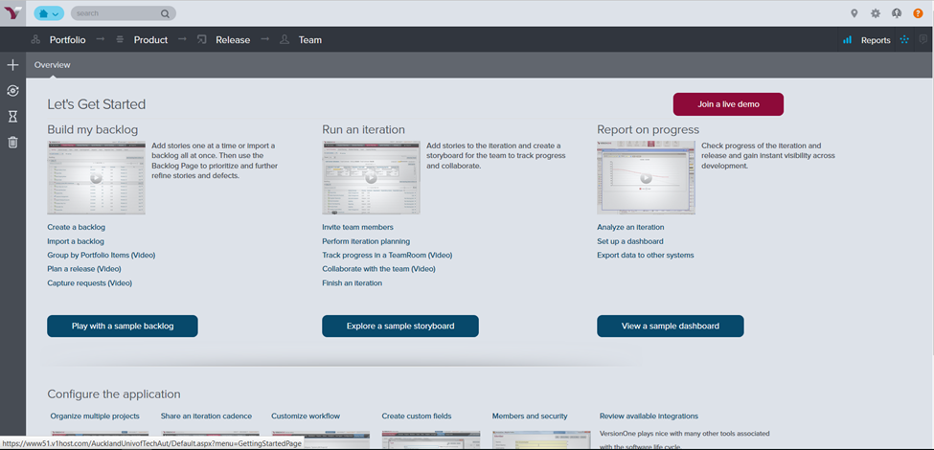
VERSIONONE
TRANG CHỦ
GIAO DIỆN

Slide 22
ĐÁNH GIÁ
Điểm mạnh:
Dễ sử dụng.
Có hệ thống tích hợp tốt.
Giao diện thân thiện với mọi đối tượng người dùng.
Tích hợp được với Github.
Theo dõi tiến độ công việc trong các kì sprint dễ dàng.
Điểm yếu:
Có quá nhiều chức năng, tuy nhiên lại bị giới hạn nếu dùng free.
Chức năng đôi khi không ổn định.
Chức năng nhiều dẫn tới việc tạo rào cản cho người dùng mới.
Còn nhiều lỗi.

Slide 23
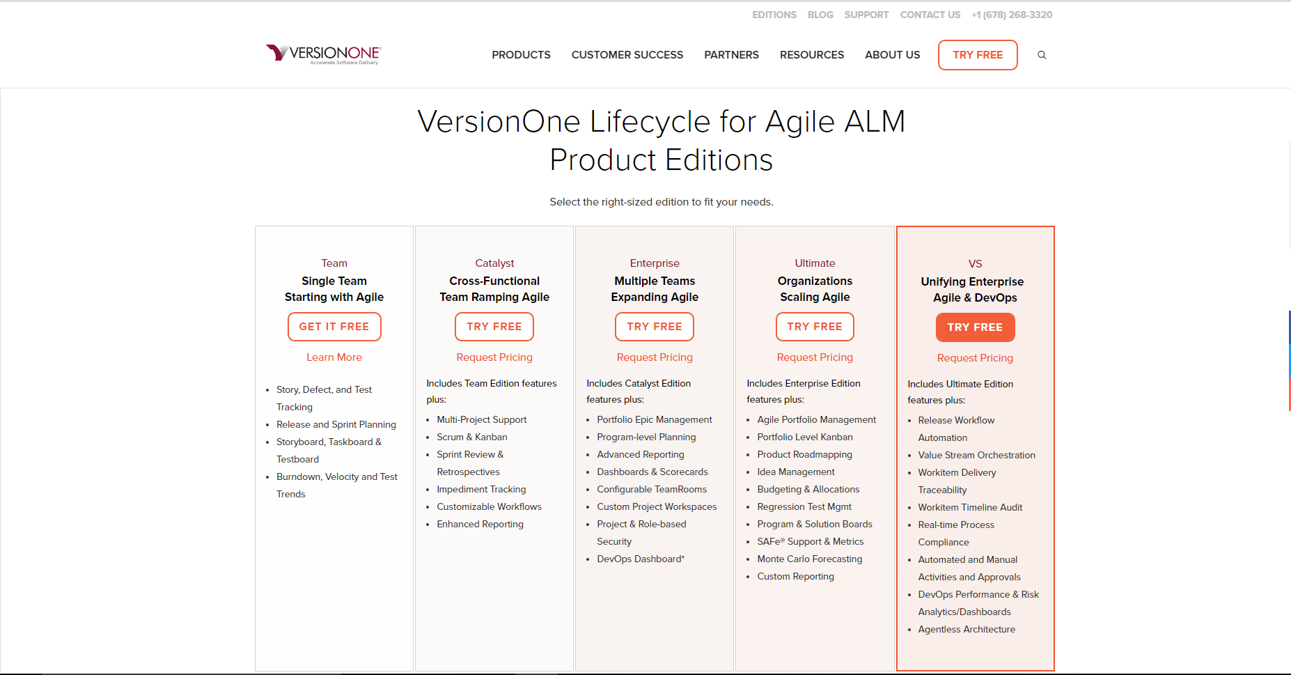
PLANS AND PRICING

Slide 24
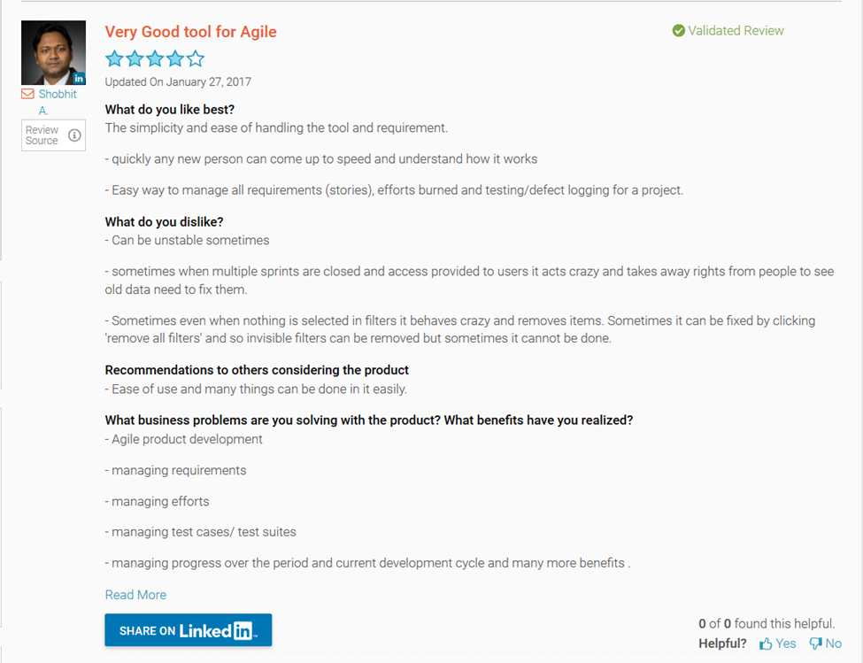
USER REVIEW

Slide 25
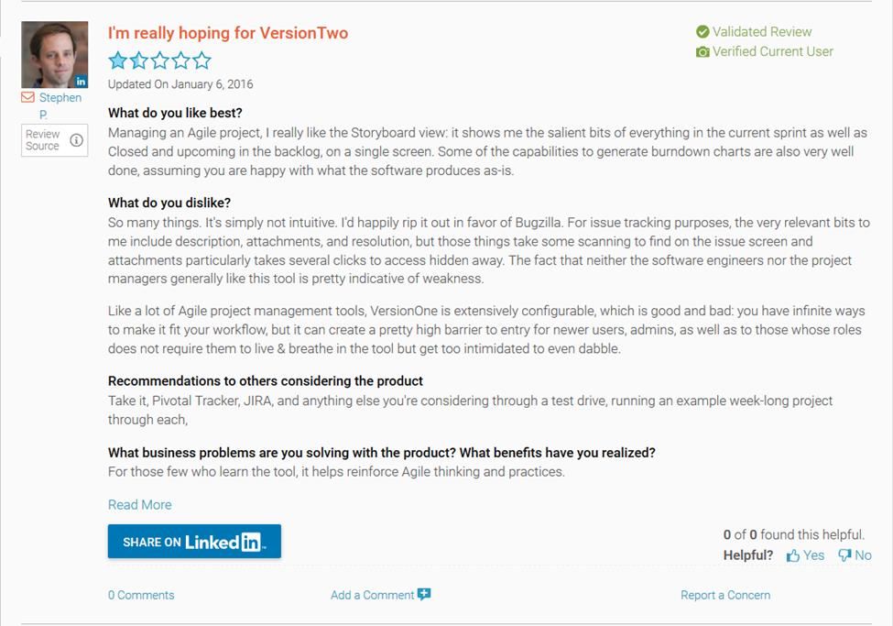
USER REVIEW

Slide 26

Tool 4:SCRUMDO
Giới thiệu
Scrumdo là một công cụ hỗ trợ quản lý dự án theo agile, gồm quản lý ngân sách, sự hợp tác của các thành viên trong một team phát triển dự án, tùy biến, theo dõi những biến cố trong quá trình phát triển dự án, báo cáo quản lý các công việc

Slide 27

SRUMDO
SCRUM
ĐÁNH GIÁ CÔNG CỤ SCRUMDO THEO CÁC TIÊU CHUẨN SAU..
EASE OF USE
GIAO DIỆN
CHỨC NĂNG CHO SRCUM
PHẢN ỨNG

Slide 28
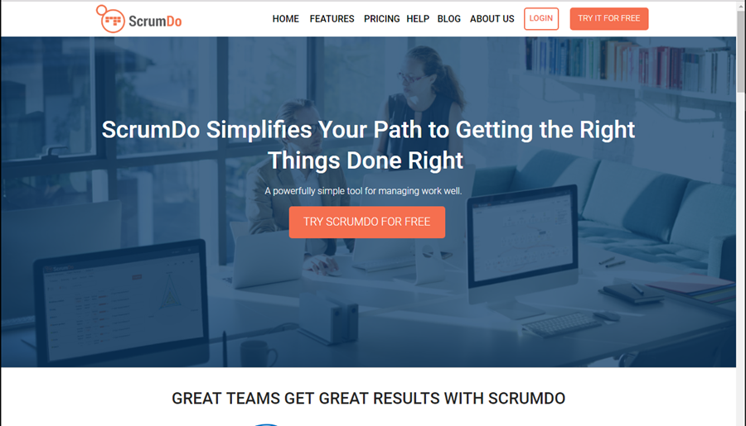
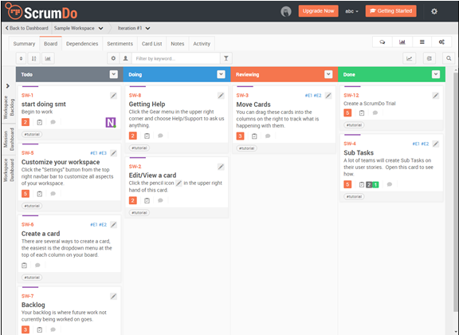
SCRUMDO
TRANG CHỦ
GIAO DIỆN

Slide 29
ĐÁNH GIÁ
Điểm mạnh:
Có hệ thống tích hợp tốt.
Giao diện thân thiện với mọi đối tượng người dùng.
Theo dõi tiến độ công việc trong các kì sprint dễ dàng.
Có tutorial cho người mới sử dụng
Có quản lý ngân sách
Có quản lý tài liệu
Quản lý các task tốt
Điểm yếu:
Có quá nhiều chức năng, tuy nhiên lại bị giới hạn nếu dùng free.
Không có gantt charts
Chức năng nhiều dẫn tới việc tạo rào cản cho người dùng mới.

Slide 30
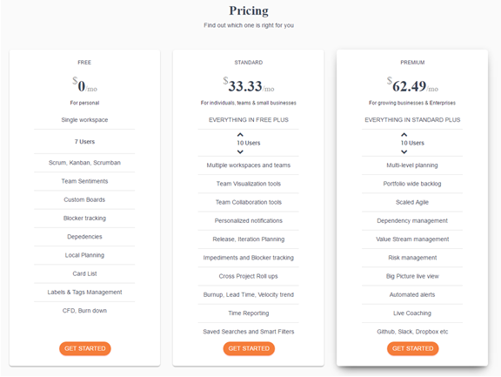
PLANS AND PRICING

Slide 31

Tool 5 : TARGETPROCESS
Giới thiệu
Targetprocess3 là một tool hỗ trợ cho scrum, giúp quản lý các dự án phức tạp một cách trực quan. Targetprocess3 tập trung vào phương pháp phát triển dự án nhanh chóng và hỗ trợ cho Scrum và Kanban. Có thể tùy chỉnh các chức năng để phù hợp với dạng đồ án yêu cầu.

Slide 32

TARGETPROCESS
SCRUM
ĐÁNH GIÁ CÔNG CỤ TARGETPROCESS THEO CÁC TIÊU CHUẨN SAU..
EASE OF USE
GIAO DIỆN
CHỨC NĂNG CHO SRCUM
PHẢN ỨNG

Slide 33
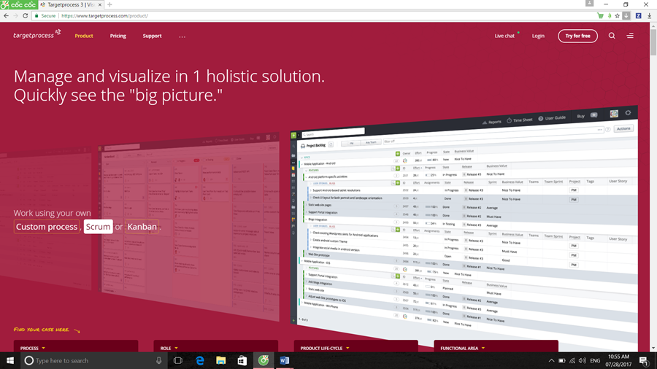
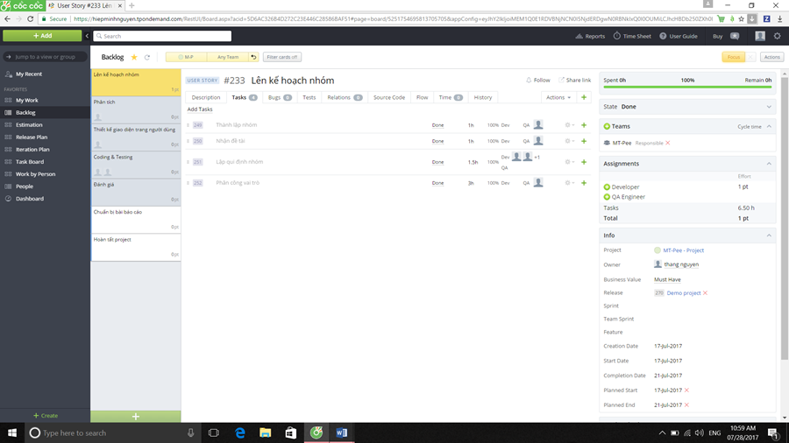
TARGETPROCESS
TRANG CHỦ
GIAO DIỆN

Slide 34
ĐÁNH GIÁ
Điểm mạnh:
Giao diện dễ nhìn
Tạo và điều chỉnh đồ án một cách đa dạng
Thời gian update không quá lâu
Dễ tìm kiếm các công việc đã làm
Môi trường tương tác tốt với các thành viên trong nhóm
Có các đồ thị thời gian phân bố công việc cụ thể
Điểm yếu:
Bị giới hạn các thành phần trong nhóm (Chỉ Dev và QA)
Còn hạn chế trong việc điều chỉnh thời gian công việc
Torng mục hướng dẫn còn nhiều thiếu sót
Thiếu cập nhật trong burndown chart
Thiếu hướng dẫn cụ thể

Slide 35
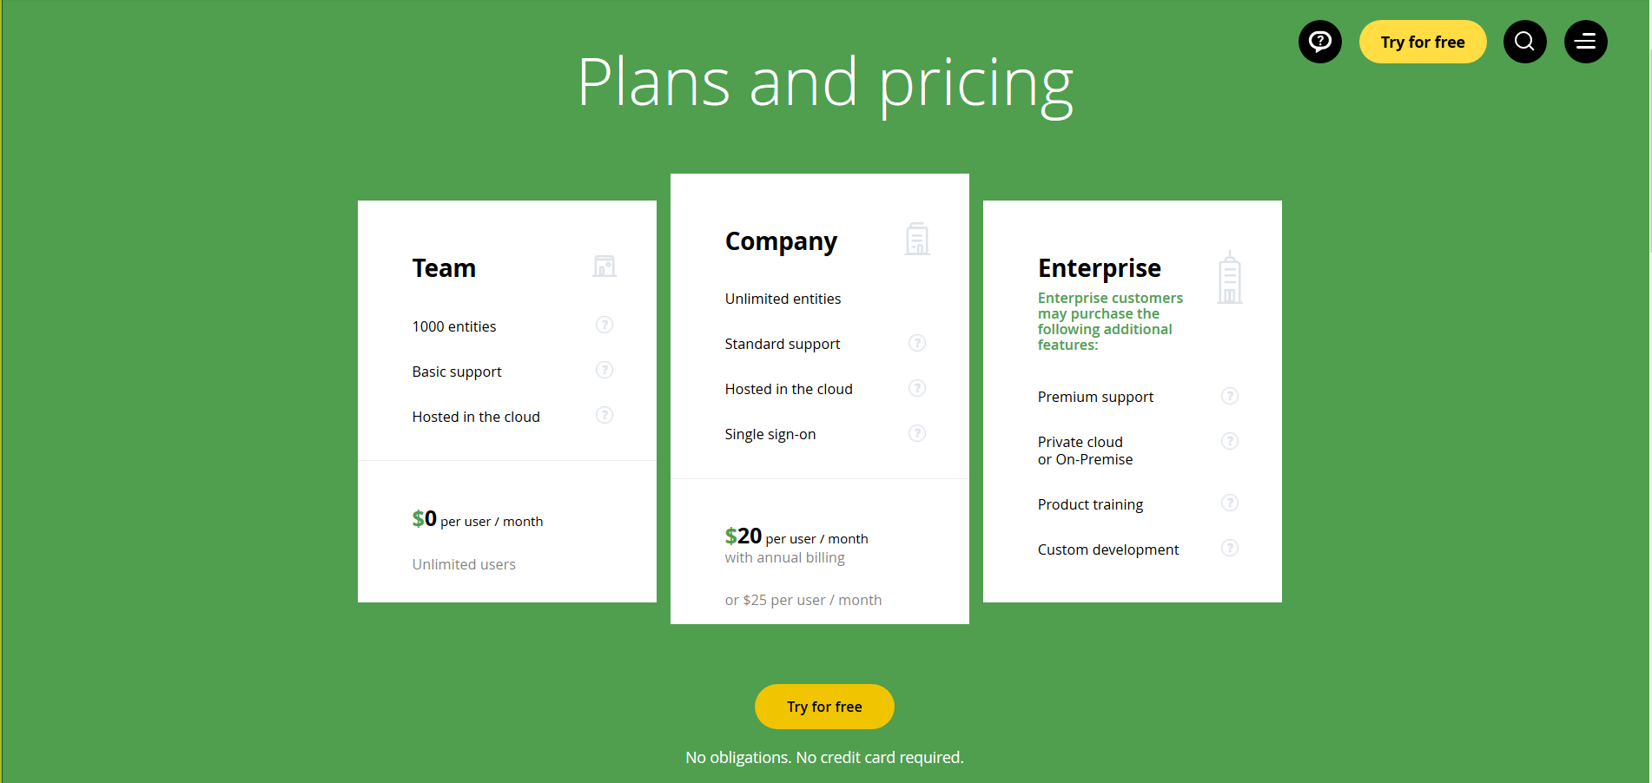
PLANS AND PRICING

Slide 36
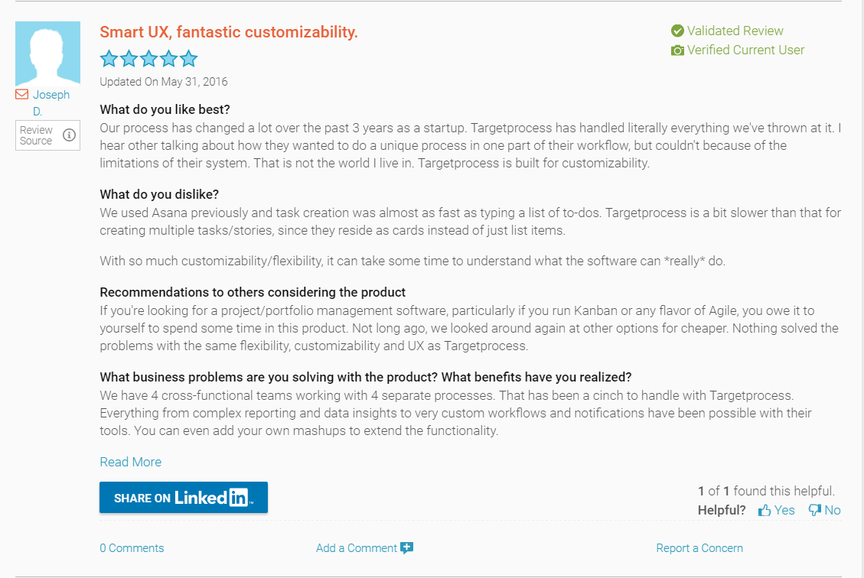
USER REVIEW

Slide 37
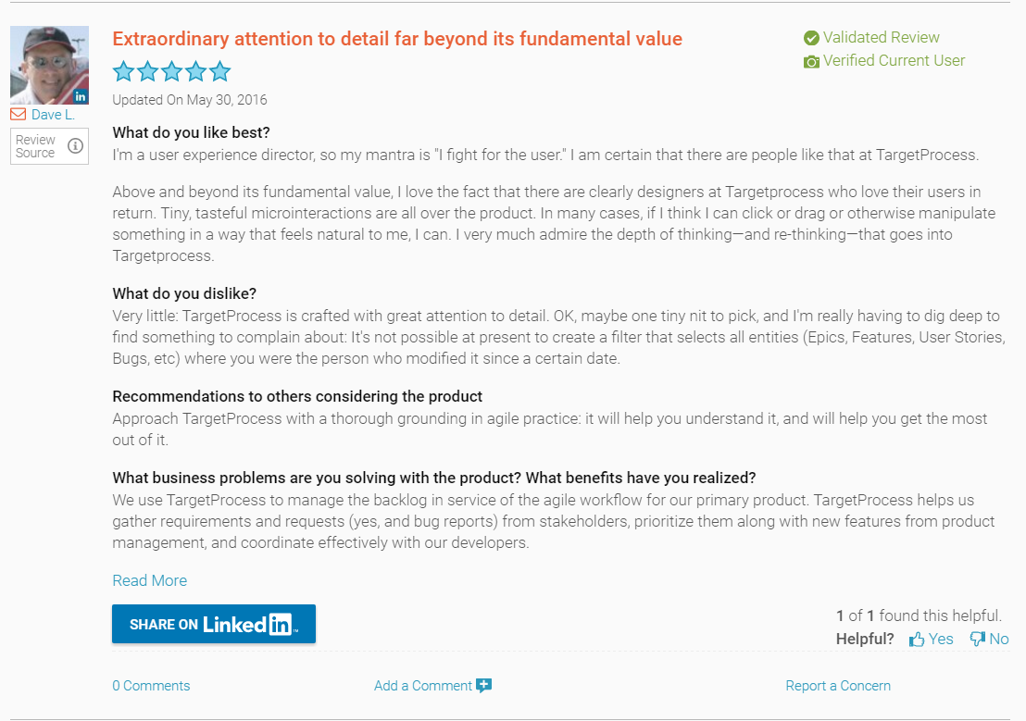
USER REVIEW

Slide 38
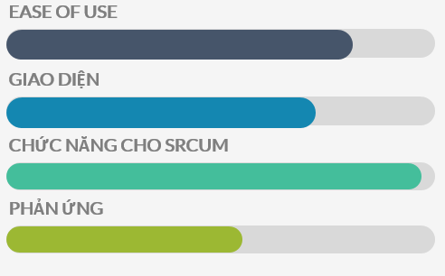
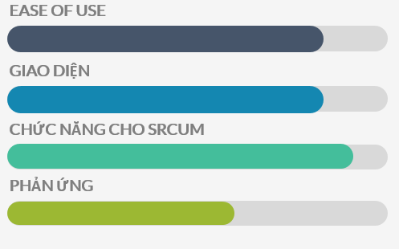
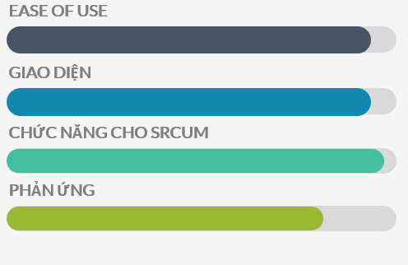
KẾT LUẬN VÀ SO SÁNH
AGILO
VERSIONONE
TARGETPROCESS

Slide 39
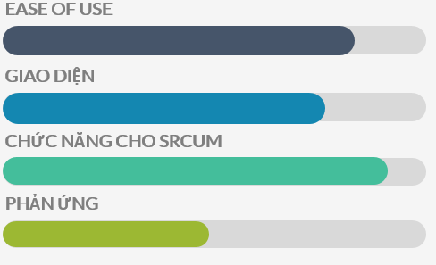
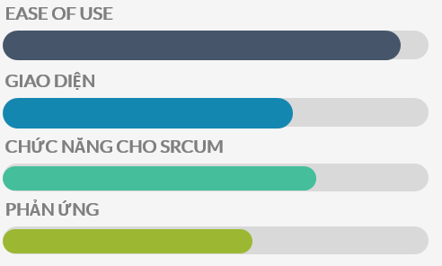
KẾT LUẬN VÀ SO SÁNH
SCRUMMY
SCRUMDO

Slide 40

KẾT LUẬN
TARGETPROCESS
Nhóm đã quyết định chọn TARGETPROCESS và đã sử dụng để quản lý đồ án website của mình để trài nghiệm phần mềm.

Slide 41
DEMO
TOOL
TARGETPROCESS

Slide 42
Q&A TIME

Slide 43
THANKS FOR LISTENING

